Slide 1





Integrantes:
▣ Alonso Kalise
▣ André Guerra
▣ Christopher Romo
▣ Diego Pizarro
▣ Fernando Díaz

Slide 2
ÍNDICE
Introducción…………………………………………………………………… 3
Objetivos generales y específicos…………………………………… 4
Restricciones………………………………………………………………….. 5
Archivos a entregar………………………………………………………… 6
Roles del personal………………………………………………………….. 7
Planificación…………………………………………………………………… 8
Progreso del ensamblado………………………………………………. 9
Hardware y Software utilizado……………………………………….. 10
Gestión de riesgos………………………………………………………….. 11
Estimación de costos………………………………………………………. 13
Conclusión………………………………………………………………………. 15

Slide 3
INTRODUCCIÓN
El proyecto "Ball-E", desarrollado durante la asignatura Proyecto I,
es un robot creado a partir de piezas de la empresa
LEGO® MINDSTORMS® EV3.
Para realizar este proyecto, se requerirán todos los conocimientos adquiridos
en la formación de los integrantes del grupo, como la aplicación de los conceptos enseñados
en los cursos de Taller de Programación I y II.

Slide 4
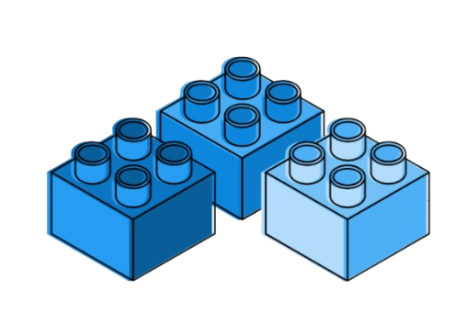
OBJETIVOS GENERALES Y ESPECIFICOS
Objetivo General
Objetivos Específicos
Planear, desarrollar y construir un robot EV3 de carga que permita al usuario mover una pelota de un lado a otro, mediante un programa hecho en Python.
Aplicar los conocimientos adquiridos en taller de programación I y II, para abordar los desafíos específicos de este proyecto.
Identificar y seleccionar los componentes del kit LEGO® MINDSTORMS® EV3.
Diseñar un programa que permita al usuario controlar al robot.
Notes:
2

Slide 5

RESTRICCIONES
  El equipo debe tener un máximo de 5 personas.
  La finalidad es que el robot pueda agarrar la pelota y moverse con ella.
  Se debe usar solo un sistema operativo basado en linux.
  Se debe usar el lenguaje de programación python.
  Se debe documentar todo el proyecto en la plataforma Redmine.
  Se debe tener una conexión inalámbrica entre el robot y el notebook.
Notes:
4

Slide 6
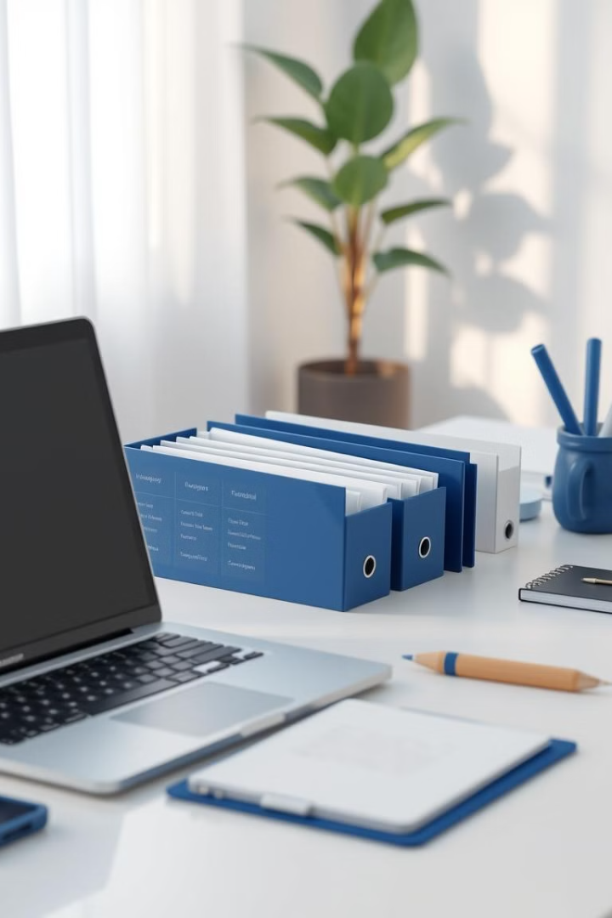

ARCHIVOS A ENTREGAR
  Bitácoras semanales del avance realizado.
  Carta Gantt del detalle del proceso completo del proyecto.
  Informe y presentaciones.
  Robot “EV3 Ball-E”.
  Wiki.
  Manual de usuario.
Notes:
3

Slide 7



ROLES DEL PERSONAL
André Guerra
Jefe, Documentación y Programador
Alonso Kalise
Ensamblador
Christopher Romo
Ensamblador
Diego Pizarro
Documentación y Programador
Fernando Díaz
Documentación y Programador
MÉTODOS DE COMUNICACIÓN
Notes:
5

Slide 8
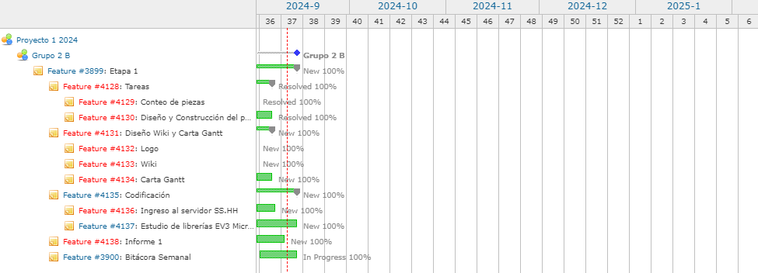
PLANIFICACIÓN
Notes:
6

Slide 9
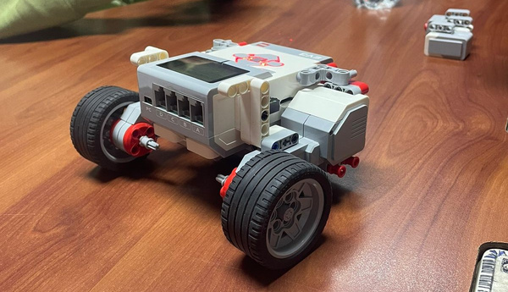
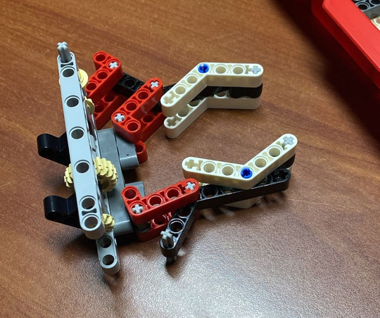
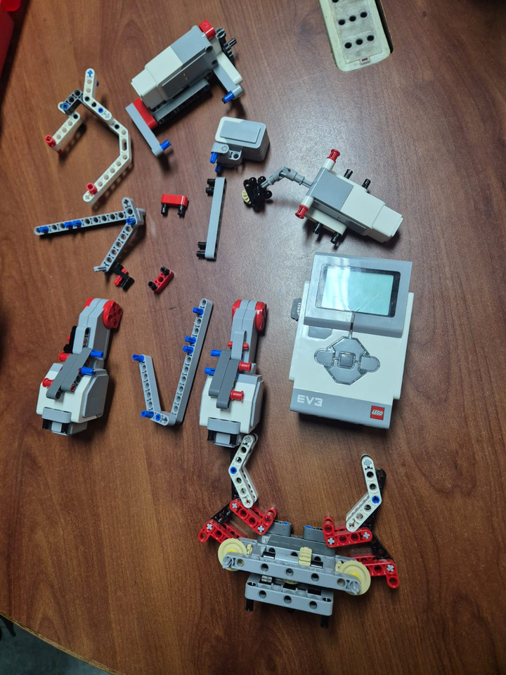
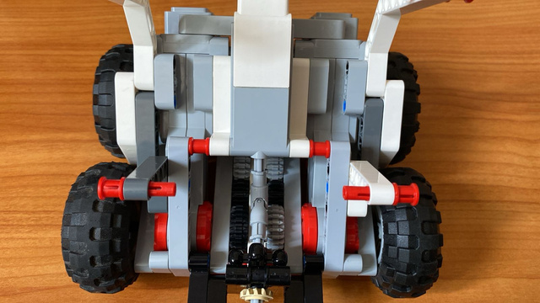
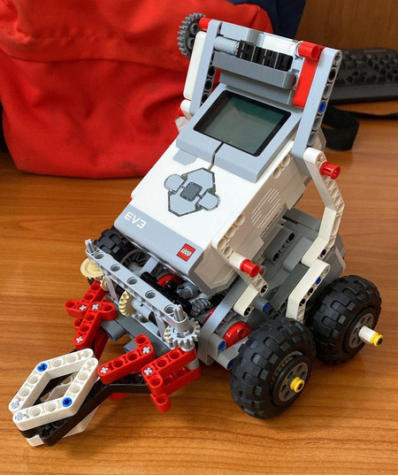
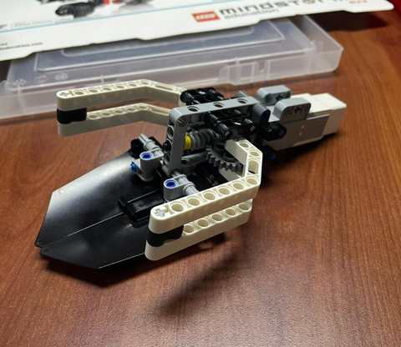
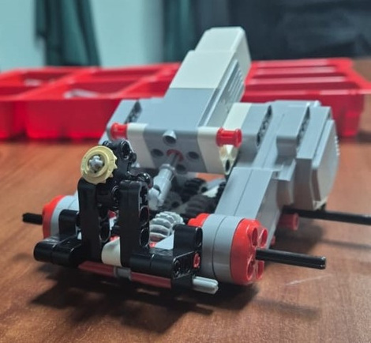
PROGRESO DEL ENSAMBLADO
“Prototipo 1"
“Prototipo 2"

Slide 10
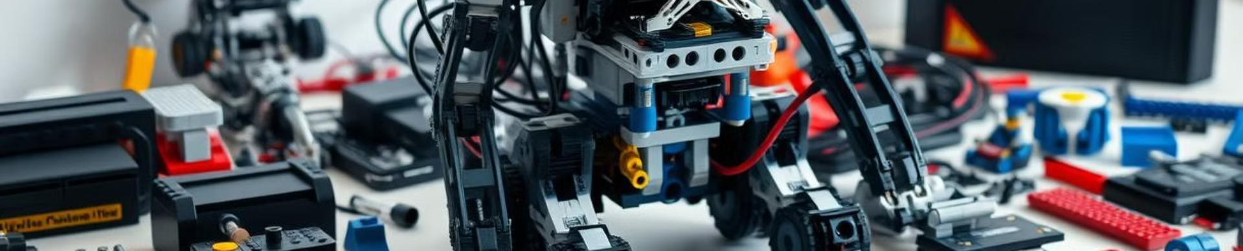


HARDWARE Y SOFTWARE UTILIZADO
Computadores
Kit Lego Mindstorm EV3
Micro SD
Visual Studio Code
Sistema operativo Linux
Discord
Canva
Whatsapp
Notes:
7

Slide 11
GESTIÓN DE RIESGOS
Riesgo | Probabilidad de ocurrencia | Nivel de impacto | Acción Remedial
Desarme por caida del robot | 35% | Alto | Volver a construir el robot, de como estaba antes del desarme o caida.
Bateria descargada | 10% | Baja | Cargar la bateria cada semana.
Rotura de pieza por caida del robot | 10% | Alto | Pedir o comprar una nueva pieza, para reemplazar la otra.
Incapacidad o inasistencia de un integrante | 50% | Alto | Justificar la inasistencia del integrante.

Slide 12
GESTIÓN DE RIESGOS
Riesgos | Probabilidad de ocurrencia | Nivel de impacto | Acción remedial
Daño o perdida de tarjeta SD | 5% | Alto | Comprar una nueva tarjeta SD
Escasez de piezas | 2% | Medio | Comprar las piezas necesarias
Mala estimacion del tiempo | 60% | Alto | Reorganizarse como grupo con el tiempo perdido y restante.
Reconstrucción del robot | 40% | Medio | Implementar nuevas ideas.

Slide 13


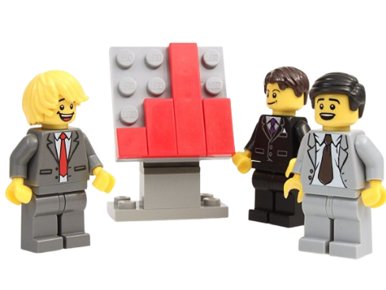
ESTIMACIÓN DE COSTO
Hardware
Software
-Notebooks
-Lego Mindstorm EV3
-Micro SD
-Dongle USB Wifi
-Router
-Control PS4
-Microsoft Office
-Canva
-Visual Studio Code
Total: 1.537.686
Notes:
8

Slide 14
ESTIMACIÓN DE COSTO
Valor hora
por trabajador
Sueldo
Mensual
Total
Horas
Trabajadas
Sueldo Total
(4 meses)
Encargado
Personal
30
26
32
25
25
Programador
Ensamblador
Jefe
Documentador
Diseñador
3
2
1
3
2
$20.000
$20.000
$25.000
$15.000
$15.000
$1.800.000
$1.040.000
$800.000
$1.125.000
$750.000
$7.200.000
$4.160.000
$3.200.000
$4.500.000
$3.000.000
COSTO TOTAL $22.060.000

Slide 15

CONCLUSIÓN
Gracias al trabajo en equipo y el análisis detallado, logramos alcanzar los objetivos planteados. A pesar de los desafíos, las ideas se ejecutaron con éxito, aunque la distribución del tiempo no fue ideal y tuvo que ajustarse a lo largo del proceso. Con el prototipo inicial finalizado, el equipo adquirió los conocimientos esenciales para avanzar en el proyecto, lo que nos permite iniciar la siguiente fase: la programación del robot y su implementación.
Notes:
9

